Slide 1
СОВЕТИ ЗА БЕЗБЕДЕН ИНТЕРНЕТ
Изработиле:
Иван Гарванлиев
Марија Дикова
Огнен Митевски
Стефан Алачки
ООУ „Сандо Масев“-Струмица

Slide 2
Колку е важна безбедностата на интернет
Ние секојдневно се соочуваме со проблемите кој ни ги носи новото време наречено интернет време. Кога посетуваме некој веб-сајт ние остaваме дигитален отпечаток.Со тој отпечаток ние ги даваме нашите лични инфорации-податоци. Не секогаш сајтот на кој ги оставами нашите лични податоци е сигурен или безбеден. Не треба да ги ставме нашите податоци без да провериме дали сајтот е сигурен.

Slide 3
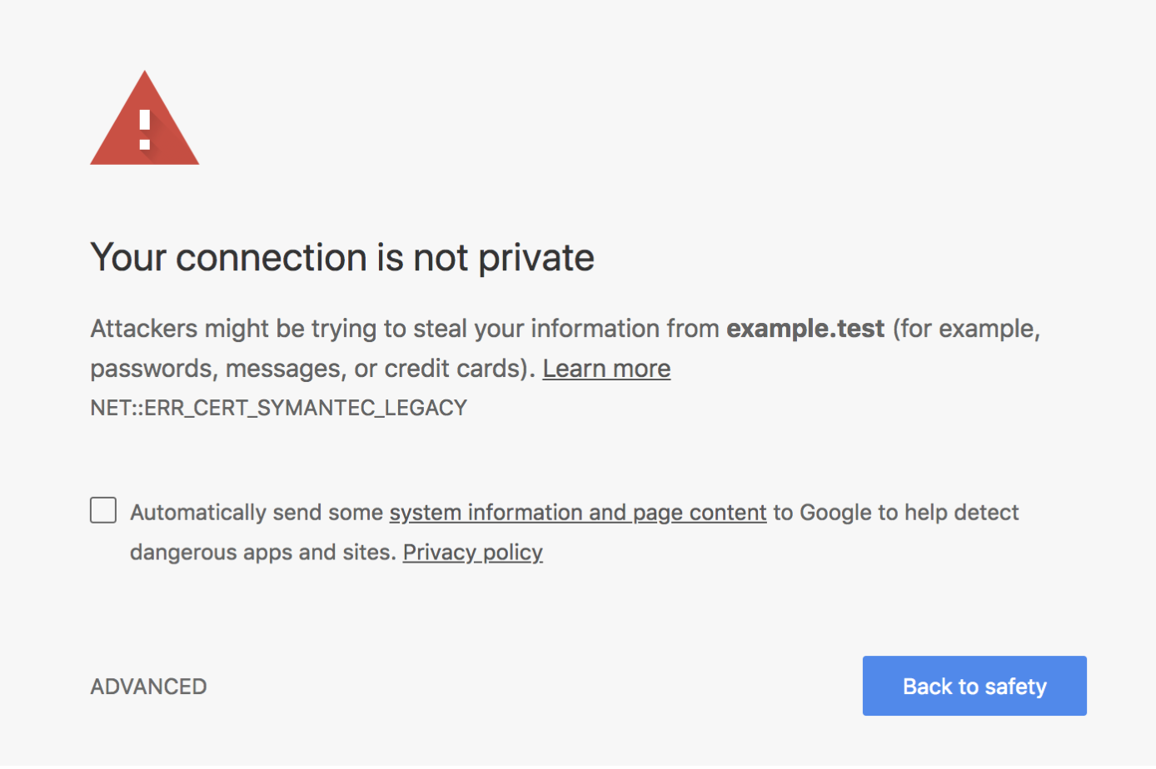
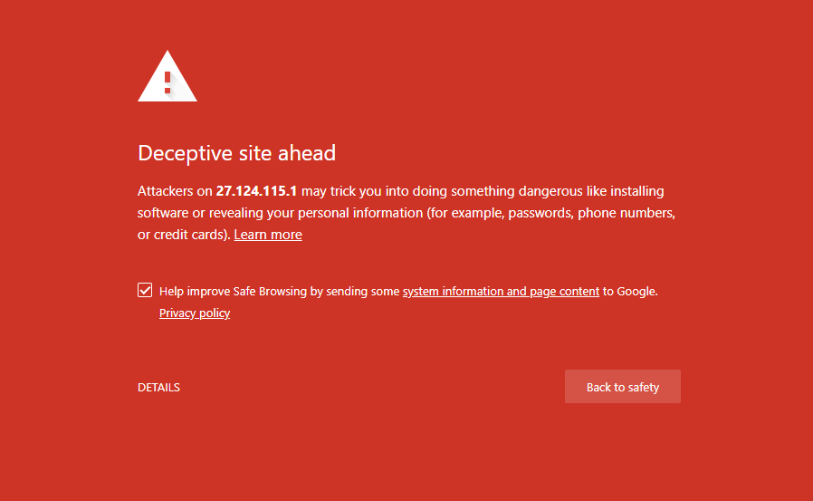
Како да повериме дали веб-сајтот е сигурен?
Самиот веб пребарувач ти покажува дали вебсајтот е безбеден.Како на сликата подолу наведена.
Оваа слика треба да биде знак дека веб-сајтот не е безбеден.!!!

Slide 4
На какви веб-cајтови да внимаваме
Ние децата секогаш сме привлечени од тие шарени бои кои не мамат да ги кликнеме...изгледаат естетски и баш така детски креирани, а најчесто таму се кријат најразлични опасности...потребно е да внимаваме на понуди за бесплатни линкови, подароци ... Најчесто во позадина се кријат вируси и други штетни програми.

Slide 5
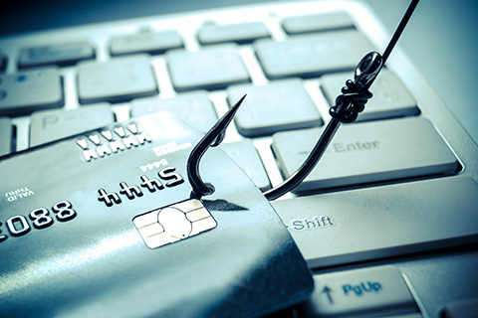
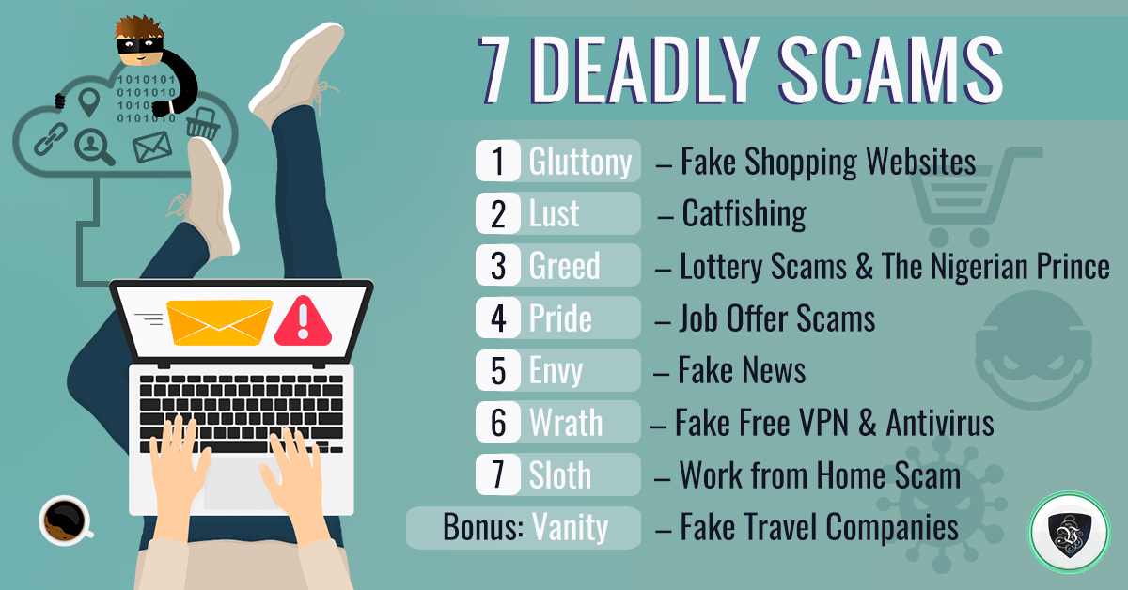
Интернет измами
Интернет измами се измами во кои најчесто ги земаат вашите податоците од кредитна картичка и притоа ви кажуваат дека сте добиле некој производ бесплатно. Исто треба да винимаваме на веб-сајтови кои имаат премногу реклами.
Најчести измами се:

Slide 6
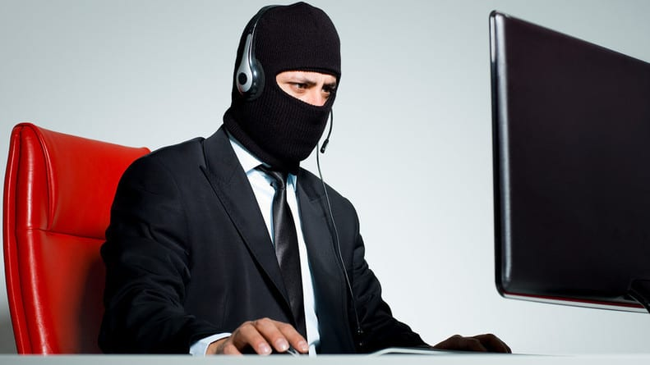
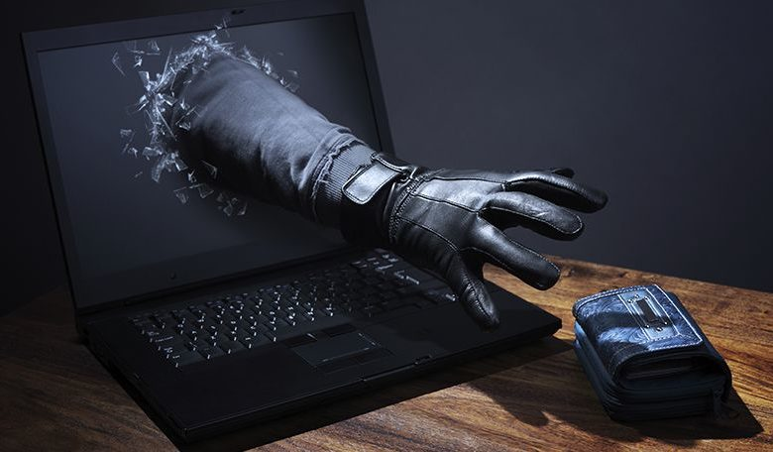
3 најчести интернет измами
Фишинг
Добитник на некој награда
Лажна понуда за работа

Slide 7
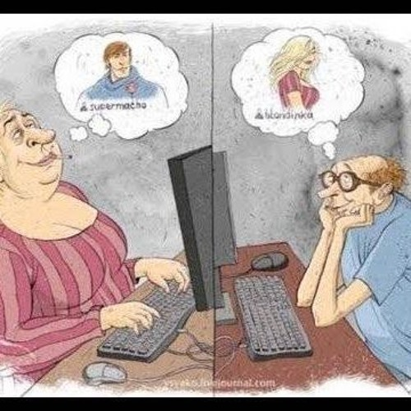
ФИШИНГ
Една од најчестите измами на кои се фаќаат луѓето, според неодамна објавената студија, е таканаречениот „фишинг“ или „риболов“. Корисниците, сè повеќе стануваат мета на хакерски напади и забележително се зголемува бројот на финансиски измами чии жртви се вработени во финансиски институции, како што се, на пример, банки.

Slide 8
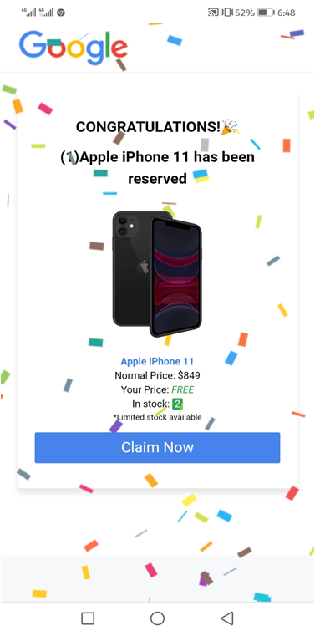
Добитник сте на некој награда
„Честитки, добивте нов iPhone, кликнете овде“ или порака со сличен наслов веројатно понекогаш сте добиле, но за среќа, ваквите пораки најчесто се наоѓаат во папката „несакана пошта“, затоа што поголемите даватели на е-пошта често ги препознаваат како измама.

Slide 9
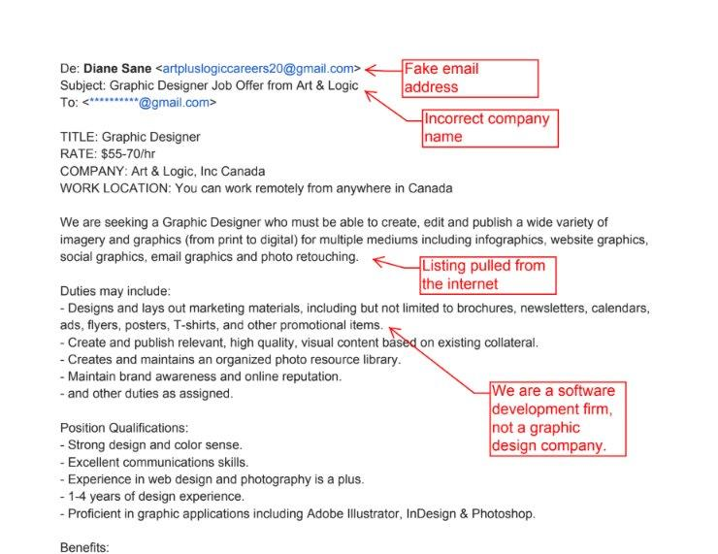
Лажна понуда за работа
Во оваа шема, измамниците се претставуваат како потенцијални работодавци и примамуваат наивни жртви кои мислат дека ќе им биде понудена работа или дека ќе бидат земени предвид за некоја работа. Тие ги измамуваат жртвите барајќи од нив да им испратат пари за да ги потрошат на нивната „обука“ или „опрема“.

Slide 10
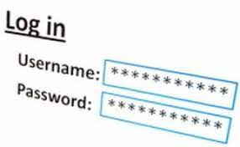
И за крај еве неколку совети
Заштитете ги сите уреди што се поврзуваат на Интернет.
Обезбедете ги вашите акаунти со посилни заштитни лозинки и запишете ги и чувајте ги на безбедно.
Размислете пред да дејствувате.
Вашите лозинки нека бидат долги и силни.
Бидете внимателни при вклучување на некој страници или сајтови.
Пред да отворите некоја апликација прочитајте ги упатствата.
Не се допишувајте со непознати на интернет.
Постапувајте разумно и не дозволувајте да бидете измамени.

Slide 11
Ви благодариме на вниманието
Се надеваме дека со оваа презентација го проширивте вашето знаење
за интернет измами.

